Slide 1
Управление Федеральной службы
по ветеринарному и фитосанитарному надзору
по Республике Мордовия и Пензенской области
Доклад
по правоприменительной практике с руководством
по соблюдению обязательных требований
в области государственного ветеринарного надзора
отдел государственного ветеринарного надзора
по Республике Мордовия
г. Саранск
20 октября 2021 г.

Slide 2
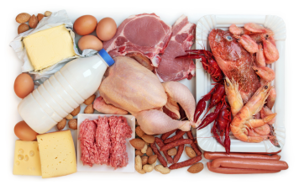
Отдел государственного ветеринарного надзора
по Республике Мордовия и отдел государственного ветеринарного надзора
на Государственной границе Российской Федерации и транспорте
по Республике Мордовия
З А Д А Ч И
защита населения от болезней, общих для человека и животных
обеспечение безопасности продуктов животного происхождения в ветеринарно-санитарном отношении
обеспечение охраны территории республики от заноса и распространения заразных болезней, общих для человека и животных, а также недопущение ввоза опасной в ветеринарно-санитарном отношении продукции животного происхождения
предупреждение и ликвидация заразных и массовых незаразных болезней животных

Slide 3
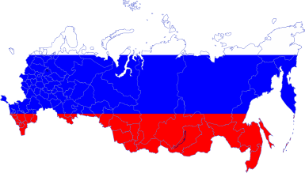
Эпизоотическая ситуация
на территории Российской Федерации
3

Slide 4
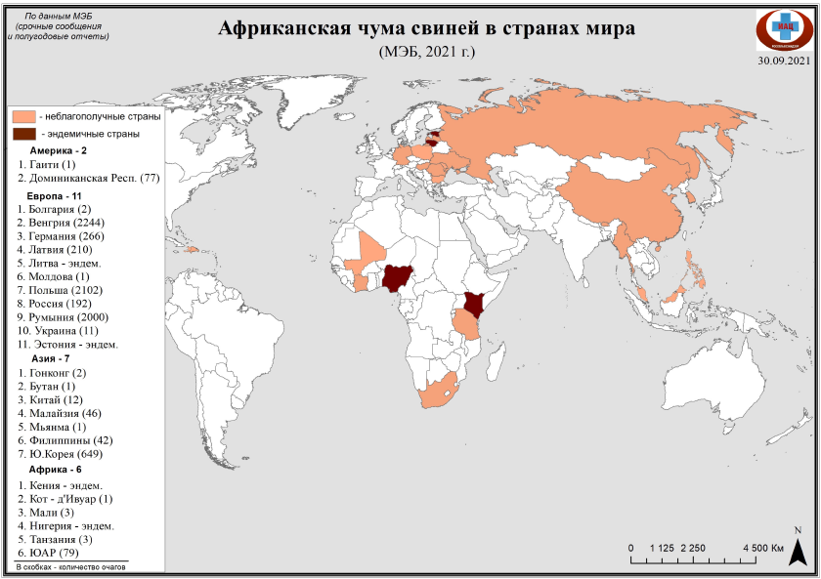
21 стран
7910 очагов

Slide 5
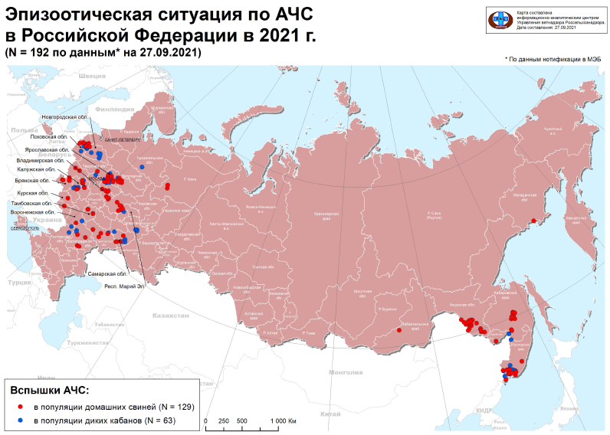
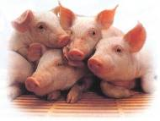
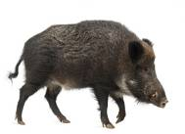
129
63

Slide 7
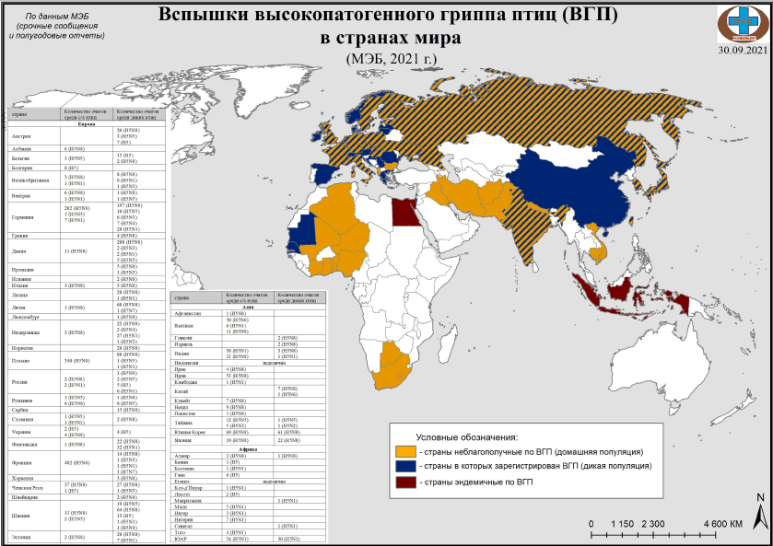
58 странах
2818 очагов

Slide 8
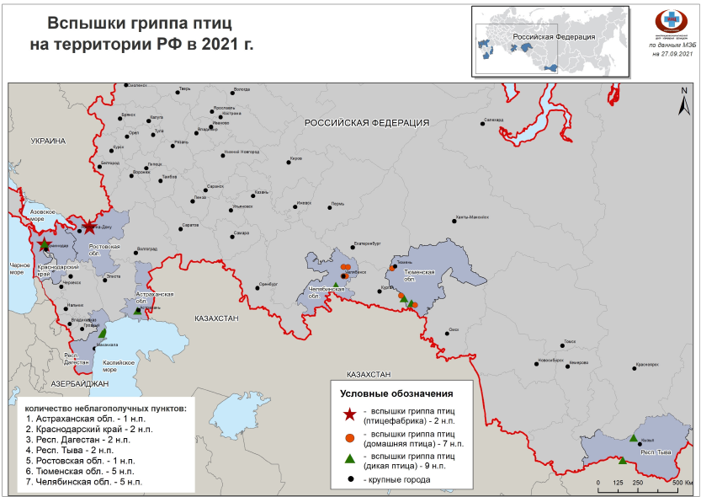
18 очагов

Slide 9
Показатели контрольно-надзорной деятельности
отдела государственного ветеринарного надзора
по Республике Мордовия за 9 мес. 2021 г.

Slide 10
Результаты правоприменительной практики ветеринарного законодательства за 9 мес. 2021 г. в разрезе статей КоАП РФ
63 %
13 %
10 %
9 %
4 %
0,5 %

Slide 12
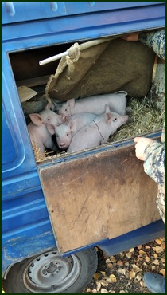
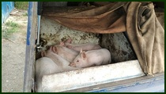
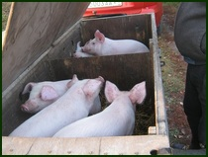
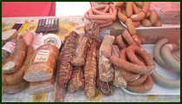
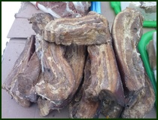
Рейдовые мероприятия
53
50 административных протоколов

Slide 13
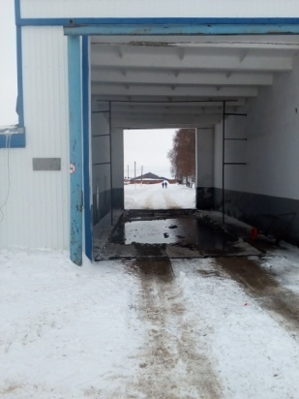
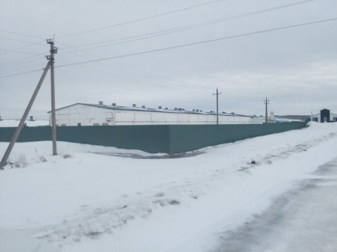
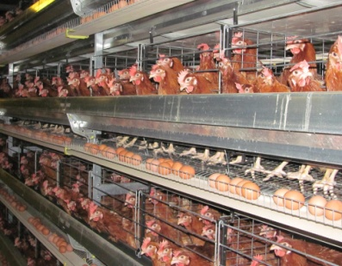
Результаты исполнения поручения заместителя
Председателя Правительства РФ В.В. Абрамченко
и приказа Россельхознадзора от 01.02.2021 г. № 93

Slide 14
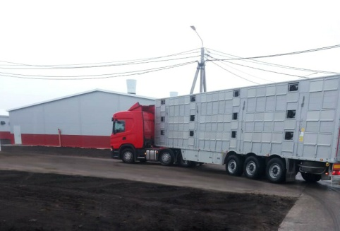
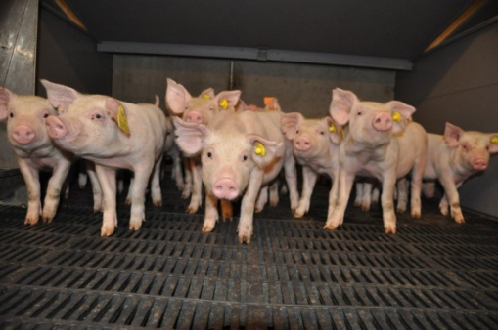
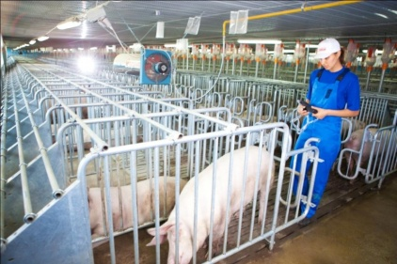
Результаты исполнения поручения заместителя
Председателя Правительства РФ В.В. Абрамченко
и приказа Россельхознадзора от 01.02.2021 г. № 94

Slide 15
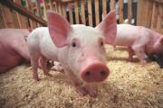
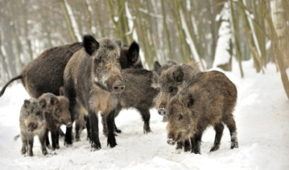
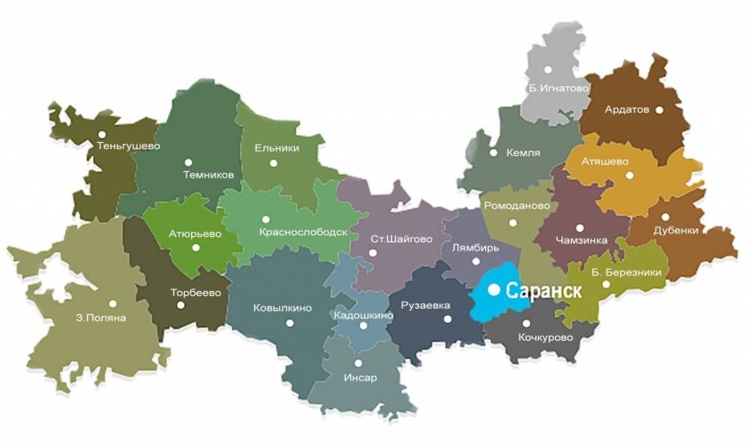
О реализации мероприятий по недопущению заноса
и распространения вируса АЧС за 9 мес. 2021 г.

Slide 16
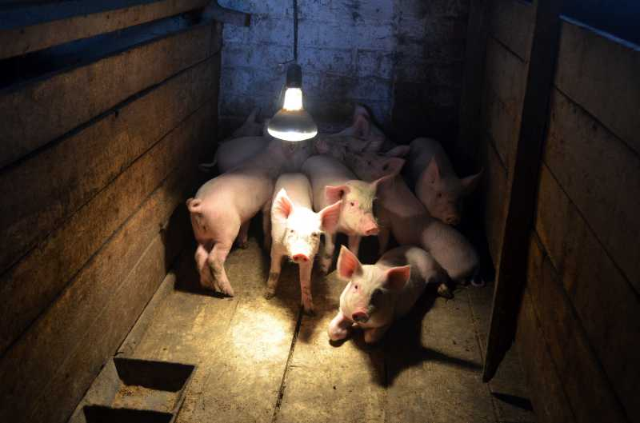
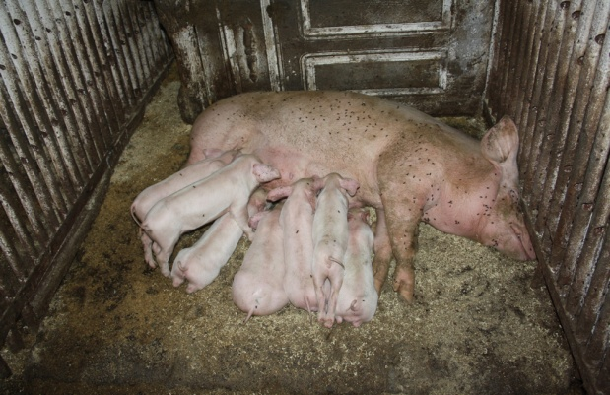
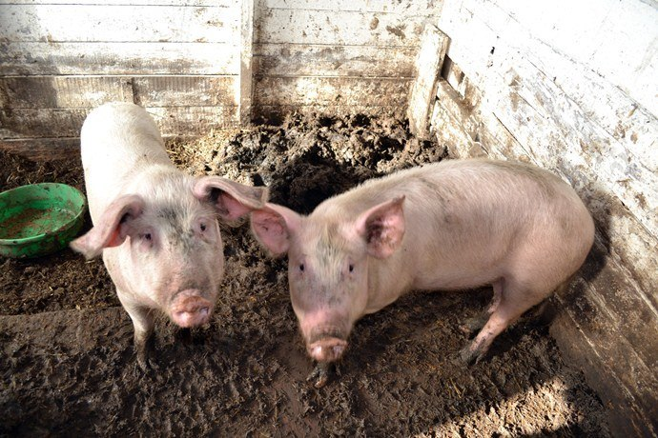
О реализации мероприятий по недопущению заноса
и распространения вируса АЧС за 9 мес. 2021 г.
Контрольно-надзорные мероприятия в отношении
личных подсобных хозяйств граждан, занимающихся содержанием свиней

Slide 17
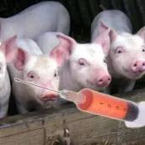
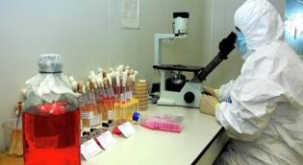
О реализации мероприятий по недопущению заноса
и распространения вируса АЧС за 9 мес. 2021 г.
Мониторинг эпизоотической ситуации по АЧС
Всего отобрано проб
20451
в том числе в рамках
федерального мониторинга
1094
регионального мониторинга
19357

Slide 18
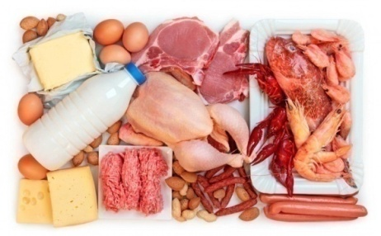
Работа по организации и отбору проб для проведения
государственного лабораторного мониторинга заразных, в т. ч.
особо опасных болезней животных, мониторинга качества и безопасности пищевой продукции за 9 мес. 2021 г.

Slide 19
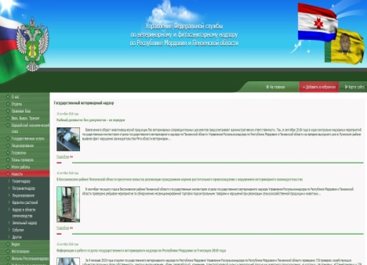
О работе со средствами массовой информации
за 9 мес. 2021 г.
271
www.ursn-rm.ru
5
25

Slide 20
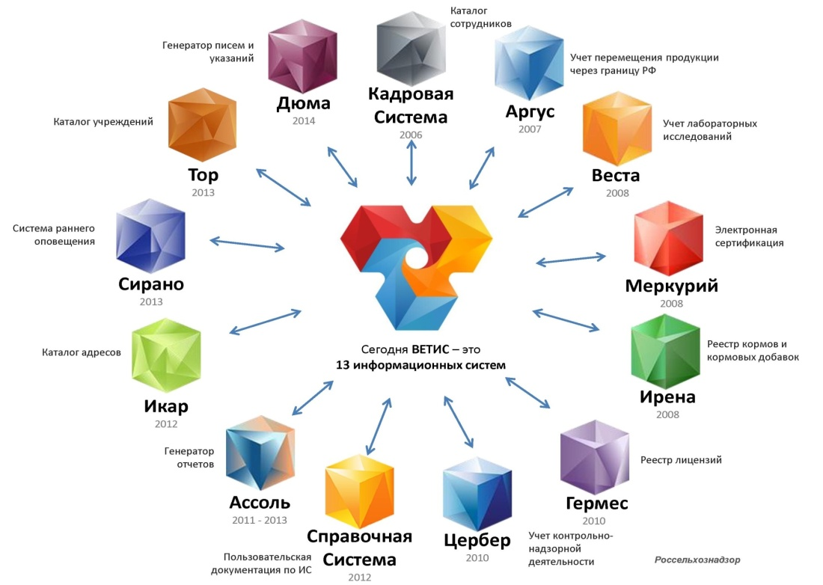
ФГИС «Меркурий»
О ситуации с внедрением электронной ветеринарной сертификации
на территории Республики Мордовия

Slide 21
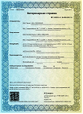
Аналитическая система
ветеринарной сертификации «Атлас»
Количество оформленных ВСД в Республике Мордовия за 9 мес. 2021 г.

Slide 22
Аналитическая система ветеринарной сертификации «Атлас»
Структура оформления ВСД
в Республике Мордовия за 9 мес. 2021 г.
30 %

Slide 23
Работа мониторинговой группы
Всего выявлено нарушений - 827
Уполномоченные лица органов и учреждений,
входящих в систему Государственной
ветеринарной службы
(приказ Минсельхоза России № 648 от 18.12.2015)
165
Аттестованные ветеринарные специалисты,
не являющиеся уполномоченными лицами органов
и учреждений, входящих в систему
Государственной ветеринарной службы
(приказ Минсельхоза России от 15 апреля 2019 г. N 194)
15
Уполномоченные лица организаций и индивидуальные
предприниматели, являющиеся производителями
подконтрольных товаров и (или)
участниками оборота подконтрольных товаров
(приказ Минсельхоза России от 18 декабря 2015 г. N 646
647

Slide 24
Основные нарушения,
допускаемые специалистами при оформлении эВСД:
оформление сомнительных актов инвентаризации (изменение срока годности продукции, дат выработки продукции);
оформление эВСД) на партии продукции с истекшим сроком годности с целью "реализация в пищу людям"
оформление сомнительных актов инвентаризации (добавление записи в журнал вырабатываемой продукции без оформления производственного ветеринарного сертификата, без указания сырья из которого выработана продукция)
отсутствие прослеживаемости пищевой продукции, а именно: не указано сырье из которого пищевая продукция была произведена, (нарушение п. 12 ст. 10 ТР ТС 021/2011 Технического регламента Таможенного союза "О безопасности пищевой продукции")
указание авансовой даты выработки произведенной продукции, (даты следующей за днем выработки продукции);
оформление эВСД на продукцию, выработанную из сырья с истекшим сроком годности

Slide 25
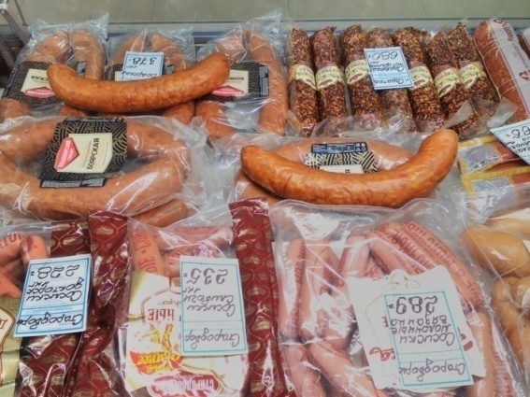
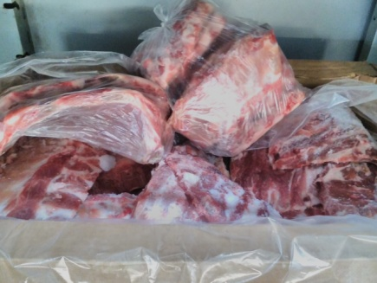
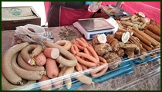
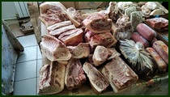
Основные нарушения, выявленные при проведении
контрольно-надзорных мероприятий
отсутствие ветеринарных сопроводительных документов на пищевые продукты животного происхождения, удостоверяющих качество и происхождение продукции;

Slide 26
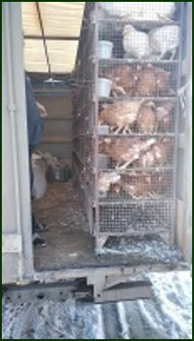
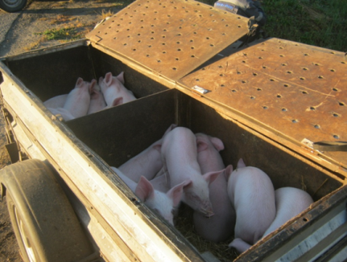
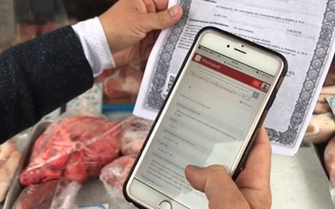
Основные нарушения, выявленные при проведении
контрольно-надзорных мероприятий
перевозка, реализация животных и птицы без ветеринарных сопроводительных документов;
несоблюдение ветеринарно-санитарных требований, предъявляемых к объектам, подлежащим ветеринарному контролю
несвоевременное гашение ветеринарных сопроводительных документов в ИС «Меркурий»

Slide 27
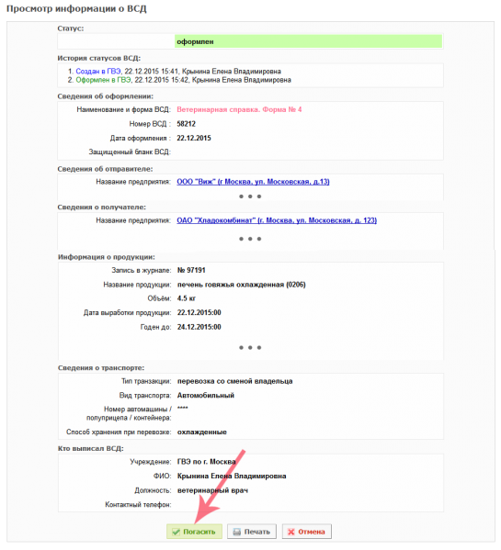

Slide 28
Обзор законодательства в сфере ветеринарии
Приказ Министерства сельского хозяйства РФ от 29 июля 2020 г. № 426 "Об утверждении Правил хранения лекарственных средств для ветеринарного применения"
Приказ Минсельхоза России от 26.10.2020 года № 626 «Об утверждении Ветеринарных правил перемещения, хранения, переработки и утилизации биологических отходов»
Приказ Минсельхоза России от 21.10.2020 года № 621 «Об утверждении Ветеринарных правил содержания свиней в целях их воспроизводства, выращивания и реализации»
приказ Минсельхоза России от 21.10.2020 года № 622 «Об утверждении Ветеринарных правил содержания крупного рогатого скота в целях его воспроизводства, выращивания и реализации»

Slide 29
Обзор законодательства в сфере ветеринарии
Приказ Министерства сельского хозяйства РФ от 25 ноября 2020 г. № 705 "Об утверждении Ветеринарных правил осуществления профилактических, диагностических, ограничительных и иных мероприятий, установления и отмены карантина и иных ограничений, направленных на предотвращение распространения и ликвидацию очагов бешенства"
Приказ Министерства сельского хозяйства РФ от 8 сентября 2020 г. № 534 "Об утверждении Ветеринарных правил осуществления профилактических, диагностических, ограничительных и иных мероприятий, установления и отмены карантина и иных ограничений, направленных на предотвращение распространения и ликвидацию очагов туберкулеза"
Приказ Министерства сельского хозяйства РФ от 8 сентября 2020 г. № 533 "Об утверждении Ветеринарных правил осуществления профилактических, диагностических, ограничительных и иных мероприятий, установления и отмены карантина и иных ограничений, направленных на предотвращение распространения и ликвидацию очагов бруцеллеза (включая инфекционный эпидидимит баранов)"

Slide 30
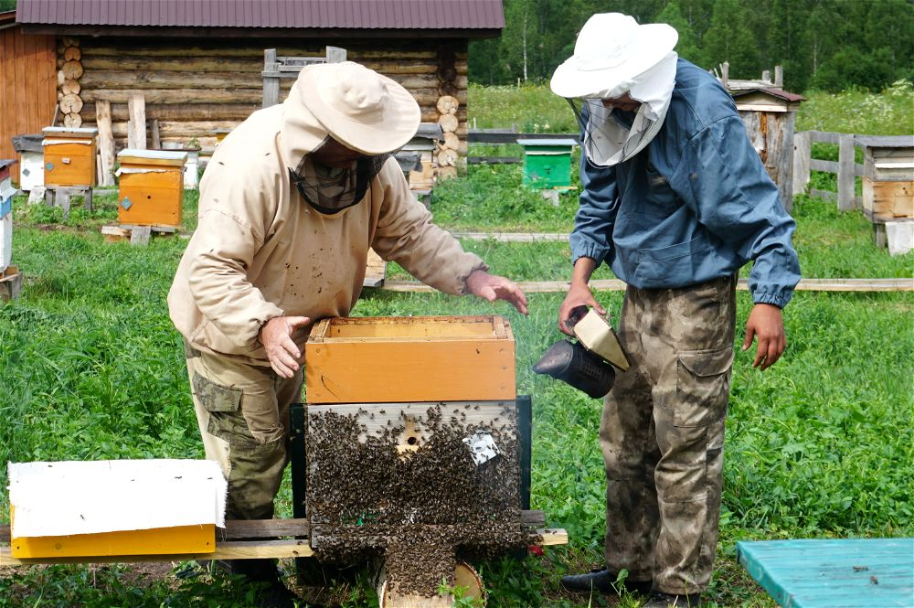
Обзор законодательства в сфере ветеринарии
Федеральный закон от 30 декабря 2020 г. № 490-ФЗ "О пчеловодстве в Российской Федерации"

Slide 31
Обзор законодательства в сфере ветеринарии
Приказ Министерства сельского хозяйства Российской Федерации от 24.03.2021 № 156 "Об утверждении Ветеринарных правил осуществления профилактических, диагностических, ограничительных и иных мероприятий, установления и отмены карантина и иных ограничений, направленных на предотвращение распространения и ликвидацию очагов лейкоза крупного рогатого скота "
Приказ Министерства сельского хозяйства Российской Федерации от 24.03.2021 № 158 "Об утверждении Ветеринарных правил осуществления профилактических, диагностических, ограничительных и иных мероприятий, установления и отмены карантина и иных ограничений, направленных на предотвращение распространения и ликвидацию очагов высокопатогенного гриппа птиц"
Приказ Министерства сельского хозяйства Российской Федерации от 21.05.2021 № 327 "Об утверждении Ветеринарных правил осуществления профилактических, диагностических, ограничительных и иных мероприятий, установления и отмены карантина и иных ограничений, направленных на предотвращение распространения и ликвидацию очагов губкообразной энцефалопатии крупного рогатого скота"

Slide 32
Спасибо за внимание!

